Slide 1

Kriptografi – Pertemuan 11 Data Encryption standard (des)
Sindhu Rakasiwi, M.Kom
sindhu.rakasiwi@dsn.dinus.ac.id

Slide 2
Standar Kompetensi
Setelah mengikuti kuliah ini mahasiswa dapat memahami langkah-langkah enkripsi DES

Slide 3
Kompetensi Dasar
Mahasiswa mampu:
Menjelaskan konsep DES
Mengetahui langkah-langkah pada enkripsi DES

Slide 4
Konten
1
Konsep dasar DES
2
3
Algoritma DES
Langkah-langkah enkripsi DES

Slide 5
Konsep DES
DES atau Data Encryption Standard merupakan metode yang diusulkan oleh National Bureau Standard (NBS) pada tahun 1976 dimana sekarang NBS berubah menjadi National Institute of Standard and Technology (NIST) [5].
DES merupakan blok cipher yang menggunakan kunci simetri yang dapat mengenkripsi pesan sebanyak 64 bit. Kunci simetri berarti hanya 1 (satu) kunci yang digunakan dalam proses enkripsi maupun dekripsi. Berikut merupakan algoritma yang digunakan untuk mengenkripsi suatu text menggunakan DES.

Slide 6
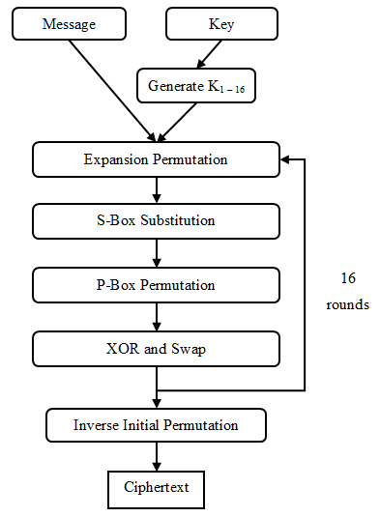
Block Cipher
Untuk mengenkripsi 64 bit pesan, DES melakukan sebanyak 16 kali putaran.

Slide 7
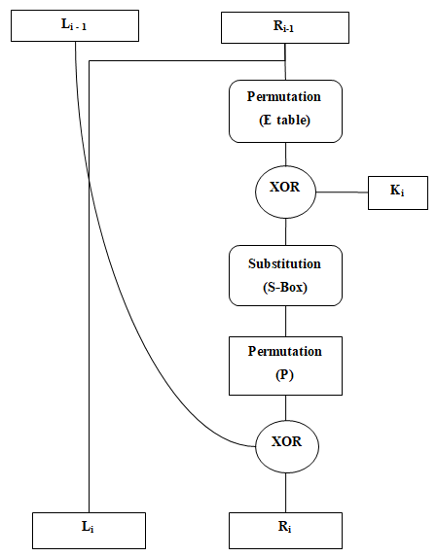
Block Cipher
Pada tiap putarannya terdapat spesifikasi proses sebagai berikut:
Proses tiap putaran akan membagi 64 bit pesan menjadi dua bagian yakni, left (L) dan right (R) dimana masing – masing sepanjang 32 bit.
Dua bagian ini akan diproses sebanyak 16 kali. Selain itu, di dalam proses DES terdapat proses pembangkitan 16 kunci yang beda yang digunakan untuk melakukan enkripsi pada setiap putarannya.

Slide 8
Contoh implementasi
Plainteks : TUGUMUDA
Kunci : DINUSIAN

Slide 9

Bagian 1
Mengolah kunci

Slide 10
Langkah 1
Langkah pertama adalah melakukan proses pembangkitan kunci dengan mengubah kunci “DINUSIAN” menjadi bentuk bit - bit biner. Dikarenakan representasi kunci adalah huruf kapital alfabet, maka untuk dapat melakukan konversi menuju biner digunakanlah tabel ASCII. Sehingga hasil konversinya adalah:
D I N U S I A N
01000100 01001001 01001110 01010101 01010011 01001001 01000001 01001110
1
57
64 32 16 8 4 2 1 = A (65) 0 1 0 0 0 0 0 1
0 1 1 1 0 0 0 0
112 … ?

Slide 11
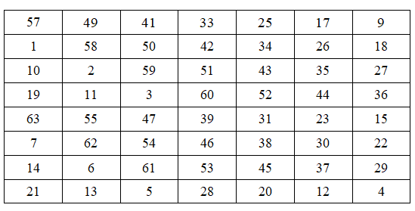
Langkah 2
Setelah bit – bit kunci didapatkan, gunakan tabel PC-1 untuk dipermutasikan dengan bit – bit kunci.
Tabel PC-1

Slide 12
Langkah 3
Proses permutasi dilakukan dengan mengambil bit – bit kunci sesuai dengan indeks pada tabel PC-1. Misalkan pada cell pertama tabel PC-1 berisi angka 57, maka cari bit ke 57 pada kunci (ditandai dengan warna merah).
01000100 01001001 01001110 01010101 01010011 01001001 01000001 01001110
Ulangi proses tersebut untuk setiap cell pada tabel PC-1 sehingga dihasilkan hasil permutasi sebagai berikut:
0000000 0111111 1100000 0000001 1001010 0100011 0110100 1101000

Slide 13
Langkah 4
Proses permutasi dengan tabel PC-1 akan menghasilkan 56 bit kunci internal. Setelah itu, bagi kunci internal tersebut menjadi dua yakni C₀ dan D₀ dimana tiap bagian memiliki panjang 28 bit.
0000000 0111111 1100000 0000001 1001010 0100011 0110100 1101000
C₀ = (0000000 0111111 1100000 0000001)
D₀ = (1001010 0100011 0110100 1101000)

Slide 14

Langkah 5
Setelah C₀ dan D₀ didapatkan, kemudian lakukan pergeseran bit (bit shift) ke kiri sebanyak 16 kali dengan jumlah pergeseran bit tiap iterasi sesuai dengan tabel dibawah ini.
Pergeseran dilakukan dengan mengambil bit terakhir kemudian letakkan bit tersebut ke bagian paling kiri sesuai dengan jumlah pergeseran. Misalkan untuk menggeser bit dari C₀:
C₀ = (0000000 0111111 1100000 0000001 )
C₁ = (0000000 1111111 1000000 0000010 )
C₂ = (0000001 1111111 0000000 0000100 )
C₃ = (0000111 1111100 0000000 0010000 )
C ...n
Kemudian untuk menentukan nilai C selanjutnya, geser nilai C sebelumnya. Misal untuk menentukan nilai C₃, maka geser bit dari nilai C₂ sesuai dengan jumlah pergeseran bit pada tabel diatas.

Slide 15
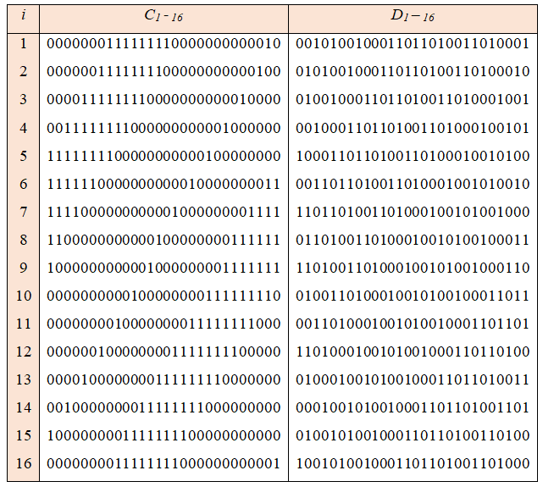
Langkah 5 (Lanjutan)
Implementasikan pergeseran bit tersebut pada C₀ maupun D₀, sehingga akan menghasilkan 16 pasang C_{i} dan D_{i}.
Hasil dari bit left shift

Slide 16
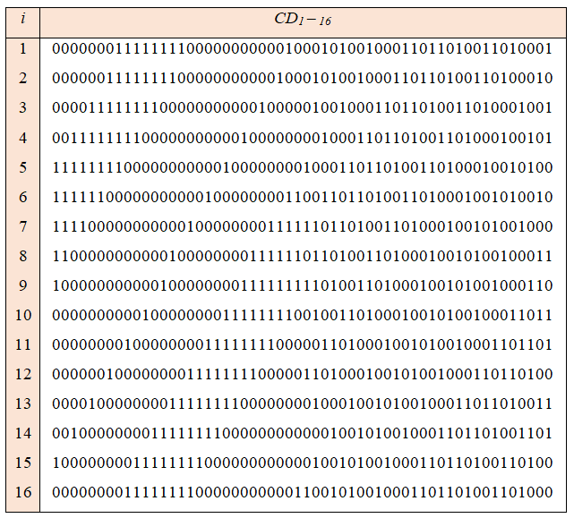
Langkah 6
Kemudian Gabungan antara C_{i} dan D_{i} menjadi C_{i} D_{i}
Hasil gabungan antara C dan D

Slide 17
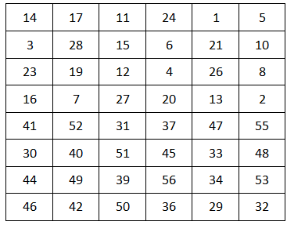
Langkah 7
Setelah digabungkan menjadi pasangan CD_{i}, permutasikan setiap CD_{i} dengan tabel PC-2 dibawah ini untuk membentuk 16 kunci (K_{1 – 16} ).
Tabel PC-2

Slide 18
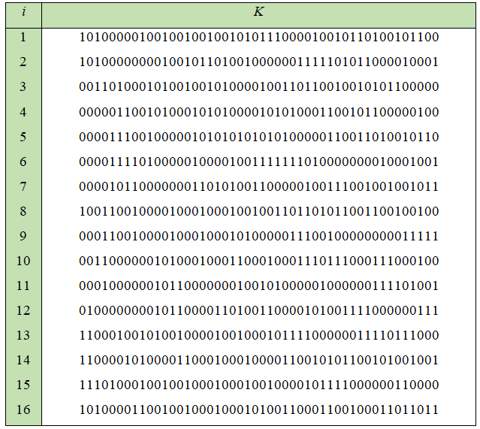
Langkah 7 (Lanjutan)
Setelah setiap pasangan CD_{i} dipermutasikan dengan tabel PC-2, maka akan menghasilkan 16 kunci seperti dibawah ini:
Hasil permutasi dengan PC-2

Slide 19
TERIMAKASIH

